Slide 1







資展國際
小專發表
張祐銜:RPG遊戲及介紹

Slide 2
目錄
製作動機
使用技術
開發環境
使用工具
時程規劃
遇到困難
網頁展示

Slide 3

製作動機
使用技術
開發環境
使用工具
時程規劃
遇到困難
網頁展示

Slide 4



使用技術
製作動機
開發環境
使用工具
時程規劃
遇到困難
網頁展示

Slide 5


開發環境
製作動機
使用技術
使用工具
時程規劃
遇到困難
網頁展示

Slide 6


使用工具
製作動機
使用技術
開發環境
時程規劃
遇到困難
網頁展示

Slide 7
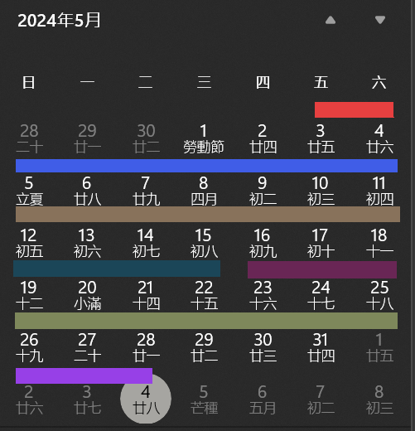
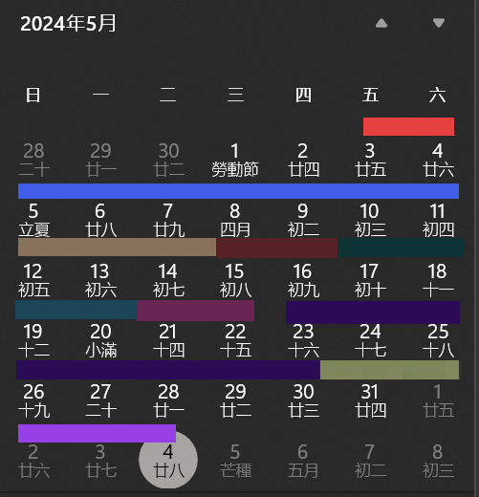
時程規劃
製作動機
預計
實際
使用技術
想主題
想主題
開發環境
程式框架構思
程式框架構思
使用工具
phaser學習
phaser學習
Aseprite學習
Tiled學習
地圖製作
人物製作
地圖製作
人物製作
重構整理程式碼
優化程式
重構整理程式碼
優化程式製作首頁
遇到困難
PPT製作
PPT製作
網頁展示

Slide 8
遇到困難
製作動機
使用技術
開發環境
使用工具
時程規劃
網頁展示

Slide 9


網頁展示
製作動機
使用技術
開發環境
使用工具
時程規劃
遇到困難

